Slide 1
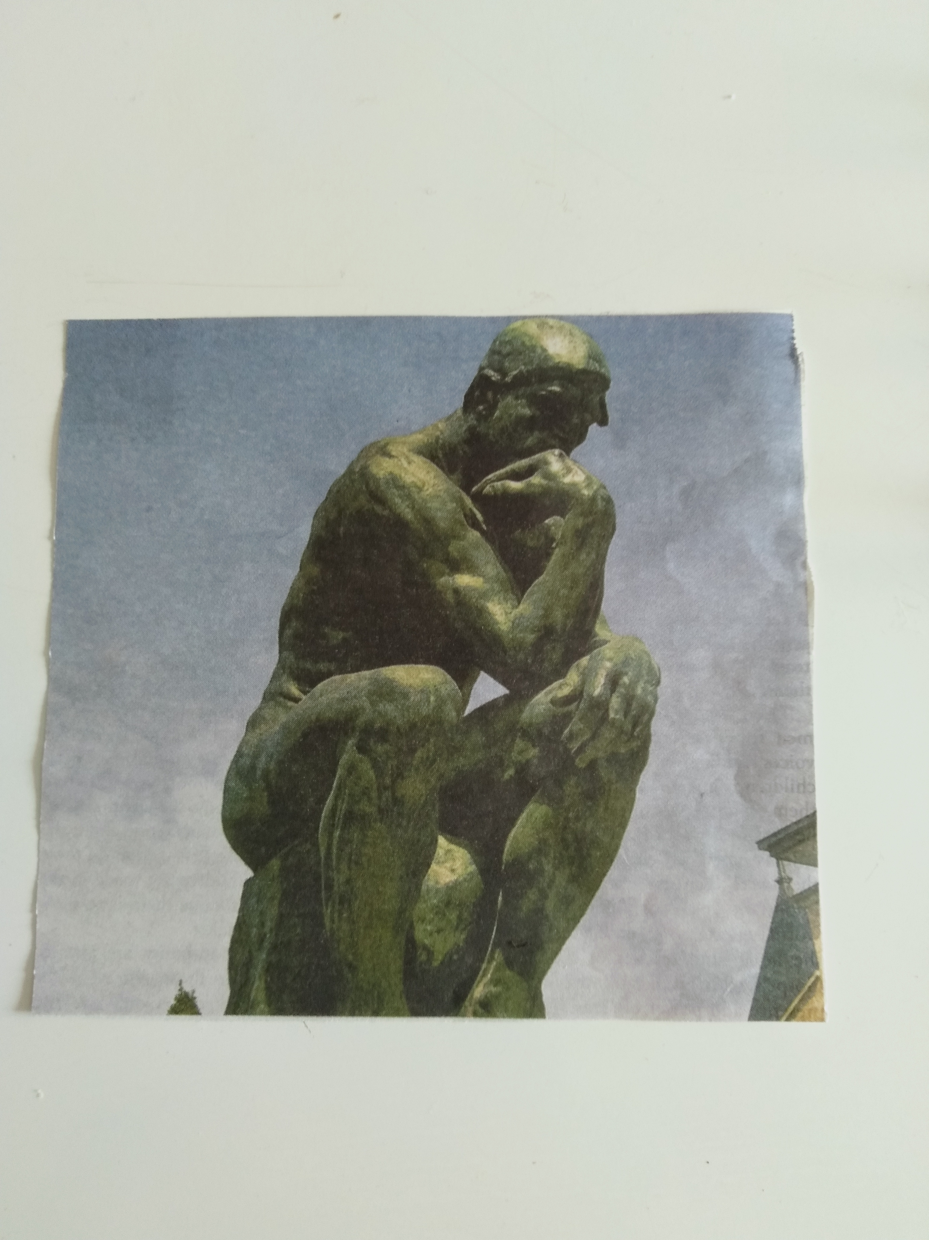
Quand ? Où ? Qui ? Quoi ? Comment ? Pourquoi ? Conséquences ?
Marc 5 : 1 - 20

Slide 2
1. Quand ? Juste après … 4 : 35 - 41 Juste avant … 5 : 21 - 43
Marc 5 : 1 - 20
2. Où ? Dans le pays des gadaréniens
Le nord d’Israël
Lac ou mer de Galilée
= et lac de Génésareth
= lac de Tibériade
= lac de Kinneret

Slide 3
Marc 5 : 1 - 20
QUI ?
Jésus : « Fils du Dieu Très Haut »
Homme : Malade … Misérable … Malveillant … Malmené …
Homme : Troublé … Terrifiant … Transformé … Témoin …
Esprit impur / DES esprits impurs
Porchers La Foule Témoins
QUOI ?
Démons : Out !
Cochons : Chaos
Homme : OK
Porchers : Aïe !

Slide 4
5. Comment ? Jésus parle … Jésus voit … Jésus aime …
Marc 5 : 1 - 20
6. Pourquoi ? Puissances sataniques / occultes
Le serviteur du Seigneur « doit corriger avec douceur les adversaires : peut-être Dieu leur donnera-t-il de changer d’attitude (se repentir) pour connaitre la vérité.
Revenus à leur bon sens, ils se dégageront des pièges du diable, qui s’est emparé d’eux pour les soumettre à sa volonté »
2 Timothée 2 : 25, 26

Slide 5
 Spiritisme  Chiromancie  Numérologie  Divination  Cartomancie  Ouija  Horoscope  Magie Blanche  Magie Noire  Télépathie, Magnétisme, Rebouteux, Certaines médecines parallèles
Marc 5 : 1 - 20

Slide 6
7. Conséquences ? Négatif : « Va-t’en » Positif : « Va-t’en »
Marc 5 : 1 - 20
« Drunken Duncan » (Duncan l’ivrogne)

